Slide 1
Сельскохозяйственная потребительская кооперация – введение в понятие
РСО «Агроконтроль» - 2019

Slide 2
Зачем мы связываем себя с «сельскохозяйственной кооперацией»?
Обогатить свой собственный бизнес
Выполнить план-задание, отчитаться
Заработать на очередной кампании

Slide 3
ПОВЫСИТЬ ДОХОДНОСТЬ МАЛЫХ СЕЛЬСКОХОЗЯЙСТВЕННЫХ ТОВАРОПРОИЗВОДИТЕЛЕЙ
Сельскохозяйственные организации – субъекты МСП:
17,2 тыс. микропредприятий,
7,1 тыс. малых предприятий
Крестьянские (фермерские) хозяйства и ИП:
136,7 тыс. КФХ,
38 тыс. ИП
Личные подсобные хозяйства:
13 815,3 млн. ЛПХ, производящих сельскохозяйственную продукцию

Slide 4
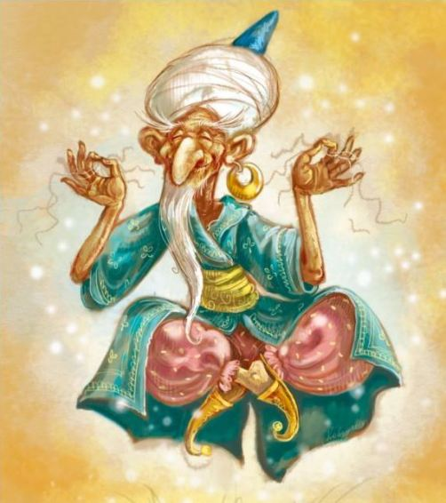
Проблема сельскохозяйственного товаропроизводителя глазами сельскохозяйственного товаропроизводителя:
«несправедливые» закупочные цены;
отсутствие гарантированного сбыта

Slide 5
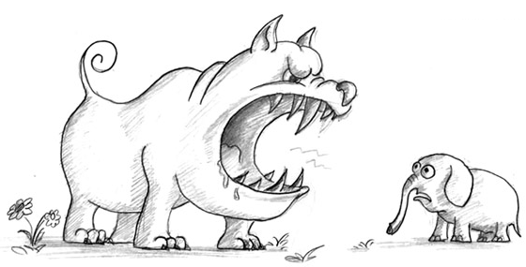
В чём состоит проблема?
Малый сельскохозяйственный товаропроизводитель «проигрывает» при рыночном обмене не только крупному, но вообще любому неаграрному бизнесу

Slide 6
Что можно делать?
С точки зрения индивидуума
С точки зрения государства
Просить помощи государства
Бездействовать
Пытаться сменить масштаб
Возмещать потери АПК
Бездействовать
Пытаться воздействовать на рынки

Slide 7
Кооператив не является «универсальным» средством решения всех проблем АПК
Проблемы, потенциально решаемые при помощи кооперации
Проблемы, принципиально нерешаемые кооперацией
Дороговизна ресурсов (ГСМ, семена и т.д.),
Недоступность современной техники и технологий,
Недоступность найма специалистов (ветеринар, зоотехник, агроном),
Сбыт продукции на невыгодных условиях.
Малоземелье (отсутствие земли),
Сокращение государственной поддержки АПК,
Инфляционные риски,
Налоговые проблемы

Slide 8
Кооперация – это использование эффекта масштаба несколькими сельскохозяйственными товаропроизводителями совместно
Многие хозяйственные процессы становятся более эффективными при укрупнении масштаба, например:
Оптовые закупочные цены на ресурсы ниже розничных,
Большие партии сельскохозяйственной продукции имеют более широкие рынки сбыта,
Себестоимость крупномасштабной переработки ниже на единицу продукции,
Издержки хранения продукции ниже на большом складе,
Высокопроизводительная сельхозтехника дешевле в расчёте на обрабатываемый гектар и т.д.

Slide 9
Несколько КФХ выращивают на смежных полях картофель на площади 15-50 га каждое хозяйство. Доход каждого фермера может существенно увеличиться за счёт продажи картофеля в зимний период, но это требует строительства картофелехранилища. Однако картофелехранилище оказывается нерентабельным на базе отдельного КФХ.
Решением может стать создание общего картофелехранилища, принадлежащего всем производителям картофеля и используемого всеми своими владельцами.

Slide 10
Сельскохозяйственная потребительская кооперация – это технология создания общего имущества и организации производственных процессов в интересах группы (2-х и более сельскохозяйственных товаропроизводителей)
Данная технология предполагает ответы на вопросы:
Как формируется общее имущество?
Как финансируется производственный процесс?
Как организация производственного процесса трансформируется в экономическую выгоду участников?
Как администрируется производственный процесс?
Кто несёт ответственность по обязательствам?

Slide 11
Главное отличие кооператива от другой агросервисной организации иной формы – совпадение клиентов и собственников

Slide 12
Завод по переработке молока – главный итог его деятельности
Общество с ограниченной ответственностью
Сельскохозяйственный потребительский кооператив
Объём средств, заработанных инвестором (за счёт роста стоимости принадлежащего ему имущества и за счёт выплаченных ему дивидендов)
Увеличение цены закупки молока для сельскохозяйственного товаропроизводителя – члена кооператива

Slide 13
В чём отличие сельскохозяйственного потребительского кооператива от потребительского общества?
Сельскохозяйственный потребительский кооператив | Потребительское общество
Создаётся сельскохозяйственными товаропроизводителями | Создаётся потребителями какой-либо продукции и услуг
Преследует цель повышения рентабельности сельскохозяйственного производства своих членов | Преследует цель снижения издержек своих членов (за счёт оптовых закупок и т.д.)
Если предметом хозяйственных операций является например, торговля сельскохозяйственной продукцией, эффективность кооператива измеряется ростом цены её сбыта | Если предметом хозяйственных операций является например, торговля сельскохозяйственной продукцией, эффективность общества определяется снижением цены её закупки

Slide 14
Почему тогда кооперативы не вытеснили частный бизнес в пореформенной России?
Потому что о работе через кооператив нужно договориться,
Потому что материальную базу кооператива нужно создать,
Потому что на управление кооперативом нужно отвлекаться,
Потому что в кооперативе свою деятельность нужно планировать,
Потому что к кооперативу нужно относиться как к своему,
Потому что по обязательствам кооператива нужно отвечать,
Потому что мы так не привыкли

Slide 15
Кооперирование полезно, но предполагает несение издержек
Финансовые издержки
Нефинансовые издержки
Необходимость «вскладчину» приобрести основные фонды,
Необходимость финансировать текущую деятельность кооператива (например, взносами) и т.д.
Необходимость отказа от части хозяйственной самостоятельности (обязательное хозяйственное участие),
Необходимость участия в управлении,
Ответственность членов за последствия деятельности кооператива

Slide 16
Три необходимых условия деятельности кооператива
Доверие: члены кооператива безоговорочно доверяют друг другу в хозяйственных, производственных и финансовых вопросах;
Культура: члены кооператива умеют совместно решать сложные вопросы, достигать компромисса в конфликтных ситуациях, следовать достигнутым договорённостям, отвечать за нарушение обязательств (вольное или невольное);
Репутация: среди членов кооператива есть лица, пользующиеся особым доверием и уважением других членов – из них формируется правление и наблюдательный совет.

Slide 17
Когда создание сельскохозяйственного потребительского кооператива противопоказано? Случай № 1
Сельские жители собираются объединяться не для оказания услуг своим ЛПХ (снабженческих, сбытовых или иных), а для совместного производства сельскохозяйственной продукции (выращивания сельскохозяйственных животных, продукции растениеводства и т.д.).
В этом случае правильным решением будет создать сельскохозяйственный производственный кооператив.

Slide 18
Когда создание сельскохозяйственного потребительского кооператива противопоказано? Случай № 2
Сельскохозяйственные товаропроизводители объединяются в кооператив для оказания услуг друг другу (например, одни производят корма, другие используют их для кормления животных).
В этом случае правильным решением будет выстроить обычные рыночные отношения, отдельное юридическое лицо для этого не нужно.

Slide 19
Когда создание сельскохозяйственного потребительского кооператива противопоказано? Случай № 3
Когда сельскохозяйственные товаропроизводители не отдают себе отчёт, как именно их объединение обеспечит им рост доходов (или снижение расходов).
В этом случае инициаторам нужно дополнительно изучить вопрос (проконсультироваться с коллегами, с ревизионным союзом) и, возможно, снова вернуться к вопросу о создании кооператива, если понимание появилось

Slide 20
Когда создание сельскохозяйственного потребительского кооператива противопоказано? Случай № 4
Когда кооператив создаётся «при» частном перерабатывающем (торговом) предприятии, которое надеется увеличить свои мощности за счёт ожидаемой государственной поддержки.
В этом случае кооператив лучше не создавать, потому что частное предприятие, ощущающее себя фактическим владельцем кооператива, не будет работать в интересах «членов», но только в интересах своего владельца.

Slide 21
Когда создание сельскохозяйственного потребительского кооператива противопоказано? Случай № 5
Когда кооператив создаётся при т.н. «опорном фермере», который предоставляет ресурсы хозяйства для того, чтобы быстро запустить деятельность кооператива.
Через некоторое время т.н. «опорный фермер» осознает себя как частный посредник (см. случай № 4).
В этом случае кооператив лучше не создавать, а сразу формировать соответствующие мощности на базе данного КФХ за его собственный счёт.

Slide 22
Когда создание сельскохозяйственного потребительского кооператива противопоказано? Случай № 6
Когда инициатор (лицо или группа лиц) надеется через создание «кооператива» получить дополнительные средства из бюджета.
В этом случае инициатору лучше сразу отказаться от деятельности, которая может повлечь за собой предусмотренную законом ответственность

Slide 23
РСО «Агроконтроль»
107078, Москва, ул. Садовая Спасская, д. 20, стр. 1, оф. 818
www.agrokontrol.ru
info@agrokontrol.ru
8-495-6077964, 8-495-9600913

